Slide 1
Сетевой уровень. Часть 2
Компьютерные сети
Бесклассовая маршрутизация, маски подсетей переменной длины (CIDR/VLSM). Динамическая маршрутизация. Протокол DHCP

Slide 2
Вопросы к аудитории
Проверка домашних работ.
Есть ли проблемы?

Slide 3
План урока
Бесклассовая адресация.
Динамическая маршрутизация на примере RIP2.
DHCP.

Slide 4
Классификация протоколов
AS
area 2
виртуальный канал
area 1
C
F
area 3
PC1
A
E
D
G
B
PC2
H
Протоколы маршрутизации:
Interior Routing Protocols (внутри AS)
RIP, RIP2 (Routing Information Protocol)
OSPF (Open Shortest Path First)
(IS-IS, IGRP, EIGRP и д.р.)
Exterior Routing Protocols (между AS)
EGP (Exterior Gateway Protocol)
BGP (Border Gateway Protocol)
AS – автономной системой называют область IP-сетей и роутеров, управляемых одним или несколькими операторами (RFC 1930).

Slide 5
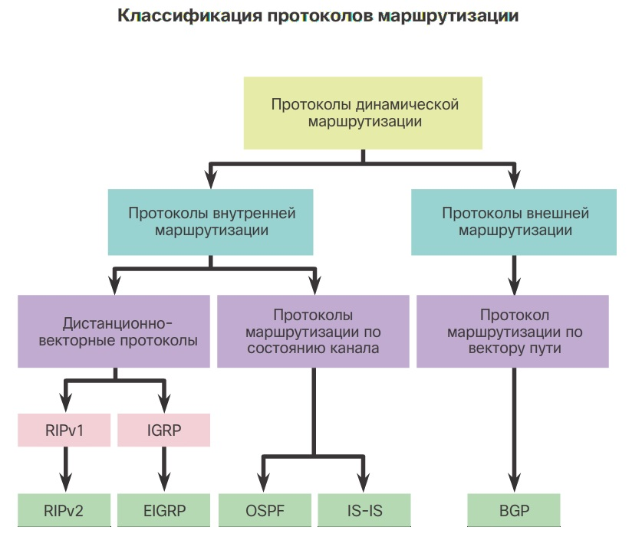

Slide 6
Практика!

Slide 7
Практическое задание
Работа в PT.
Объедините предложенные в файле сети с помощью динамической маршрутизации.
Настроить на маршрутизаторах DHCP-сервер.

Slide 8
Вопросы?
На следующем занятии…
Углубленное изучение сетевых технологий. Часть 1

